Slide 1

模块2 性能测试执行
任务2.3.4 JMeter脚本开发
-检查点

Slide 2
JMeter脚本开发-检查点
断言
断言组件通过获取服务器响应数据，然后根据断言规则去匹配这些响应数据；匹配到是正常现象，此时看不到任何提醒；如果匹配不到，即出现了异常情况，此时JMeter就会断定这个请求失败，那么在察看结果树中看到的请求名称就是红色字体。断言组件有多个，检查点可以运用响应断言元件来实现。在实际的测试过程中响应断言基本就能够满足80%以上的验证问题。

Slide 3
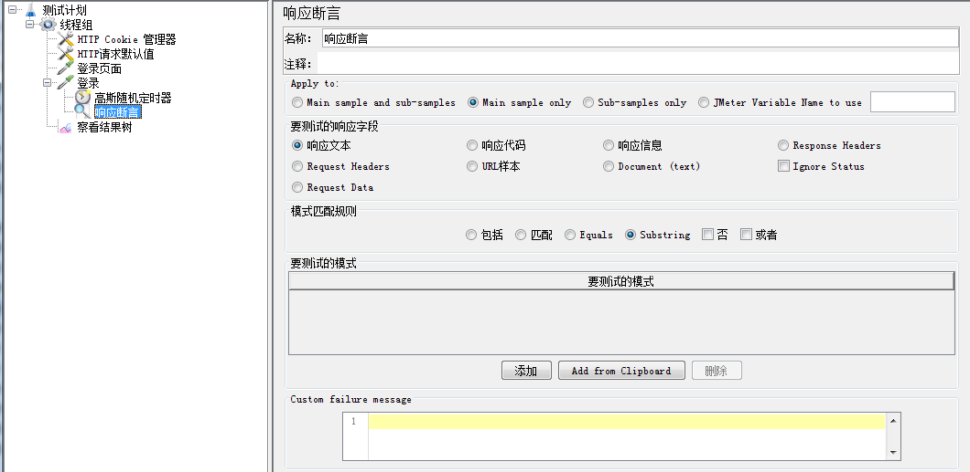
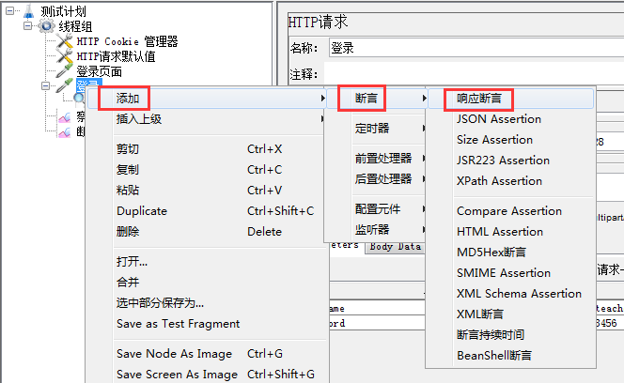
JMeter脚本开发-检查点
断言
添加响应断言：右击Sampler，选择“添加”→“断言”→“响应断言”命令，在打开的窗口中进行设置，如图所示。

Slide 4
JMeter脚本开发-检查点
断言
页面元素：
名称：可以随意设置，最好有业务意义。
注释：可以随意设置，可以为空。
Apply to：应用范围。
 Main sample and sub-samples：匹配范围包括当前的父取样器并覆盖至子取样器。
 Main sample only：匹配范围是当前父取样器。
 Sub-samples only：仅匹配子取样器。
JMeter Variable Name to use：支持对JMeter变量值进行匹配。

Slide 5
JMeter脚本开发-检查点
断言
要测试的响应字段：针对响应数据的不同部分进行匹配。
 响应文本：响应服务器返回的文本内容，HTTP协议排除Header部分。
 响应代码：匹配响应代码，比如HTTP协议返回代码200代表成功。
 响应信息：匹配响应信息，比如处理成功返回“成功”字样，或者OK字样。
 Response Headers：匹配响应中的头信息。
 Request Headers：匹配请求中的头信息。
 URL样本：匹配URL链接。
 Document（text）：对文档内容进行匹配。
 Ignore Status：若一个请求有多个响应断言，其中第一个响应断言选中此项，当第一个响应断言失败时可以忽略此响应结果，继续进行下一个断言，如果下一个断言成功则还是可以判定请求成功。
Request Data：匹配请求数据。

Slide 6
JMeter脚本开发-检查点
断言
模式匹配规则：
 包括：响应内容包括需要匹配的内容即代表响应成功，支持正则表达式。
 匹配：响应内容要完全匹配需要匹配的内容即代表响应成功，大小写不敏感，支持正则表达式。
 Equals：响应内容要完全等于需要匹配的内容才代表响应成功，大小写敏感，需要匹配的内容是字符串非正则表达式。
 Substring：响应内容包含需要匹配的内容才代表响应成功，大小写敏感，需要匹配的内容是字符串非正则表达式。
 否：相当于取反。如果断言结果为true，勾选“否”后，则最终断言结果为false；如果断言结果为false，勾选“否”后，则最终断言结果为true。
 或者：如果有多个模式组合，其中一个模式匹配成功了，断言结果就是成功的。如果不选择
或者，必须所有模式匹配成功了，断言结果才成功。

Slide 7
JMeter脚本开发-检查点
断言
要测试的模式：填入需要匹配的字符串或者正则表达式，注意要与模式匹配规则搭配好。
Custom failure message：自定义断言失败时输出的信息。
查看断言结果，需要添加监听器-断言结果。对于一次请求，如果通过，断言结果中只会打印一行请求的名称；如果失败，则除了请求的名称外，还会打印一行失败的原因（不同类型的断言结果不同）。

Slide 8

JMeter脚本开发-检查点
实例
继续编辑上一节中的添加岗位脚本：添加判断登录是否成功的检查点。从系统页面可以看
到，登录成功后，页面会显示“欢迎使用本系统！”，可以把“欢迎使用本系统！”作为检查字段，判
断登录是否成功，如图所示。

Slide 9
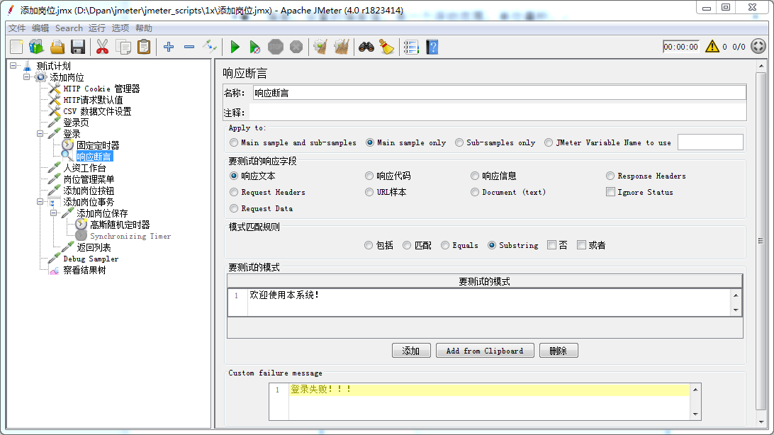
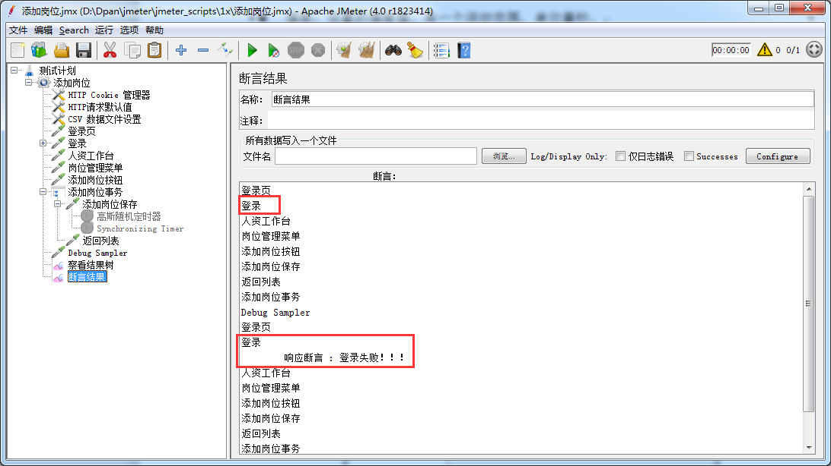
JMeter脚本开发-检查点
实例

Slide 10
感谢观看

